Slide 1


Crear películas con
Windows Movie Maker
Eva Pousa Quelle

Slide 2
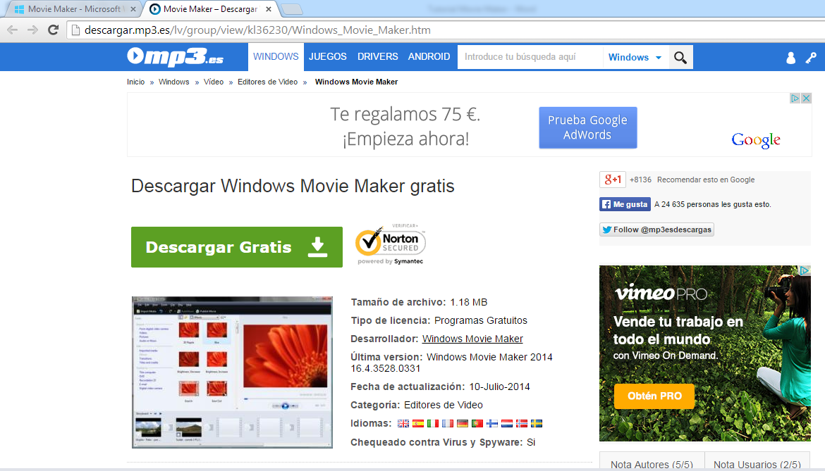
Para comezar hai que instalar o programa. Nas novas versións de Windows non vén por defecto.

Slide 3
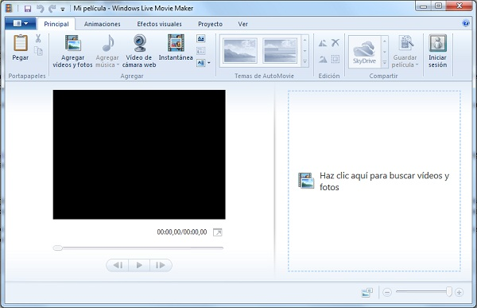
Pantalla principal

Slide 4
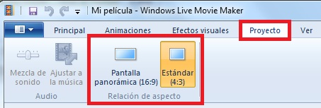
Para empezar decidimos a relación de aspecto que terá a nosa película, estándar (4:3) ou panorámica (16:9) na pestana Proxecto

Slide 5
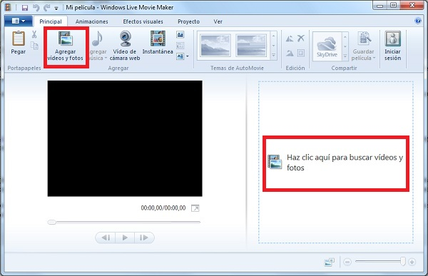
Para importar imaxes ou vídeos existen varias opcións:
Facer fotos directamente
Buscar vídeos y fotos
Agregar vídeos y fotos
Gravar desde a cámara web

Slide 6
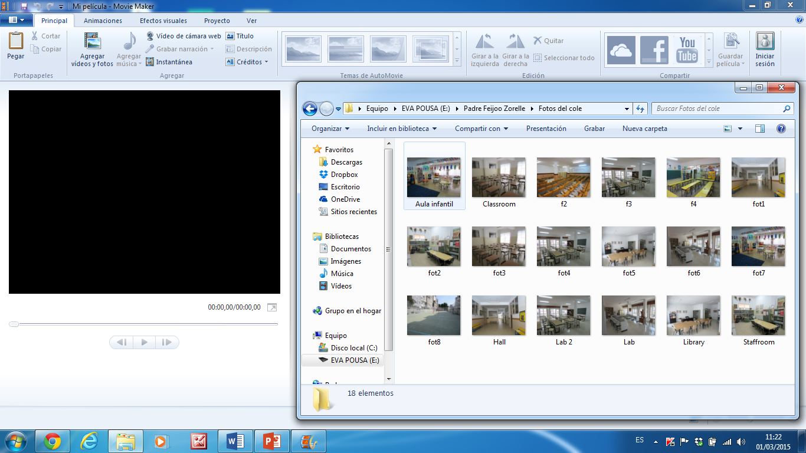
Ábrese un cadro de diálogo e escollemos as imaxes que necesitemos

Slide 7
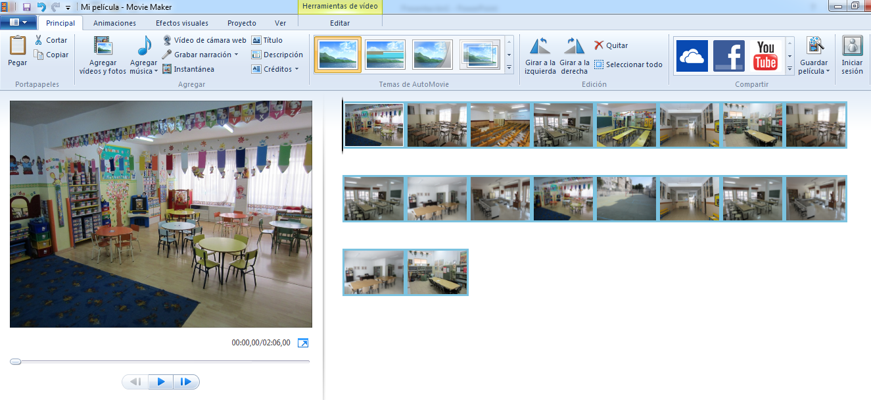
As imaxes selecionadas aparecen no cadro da dereita. A orde en que se mostren será a mesma que seguirán no vídeo final. É fundamental ordenar todos os vídeos e imaxes dende este momento. Para iso, soamente hai que arrastrar os elementos ata a posición desexada.

Slide 8
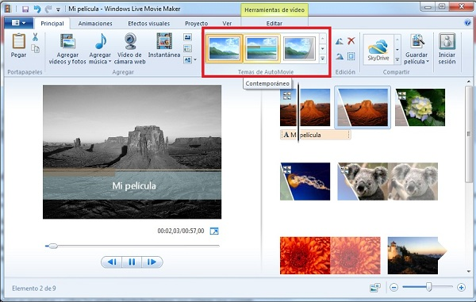
Windows Movie Maker inclúe unha variedade de configuracións automáticas que se poden aplicar ao proxecto .
Temas de Automovie para agregar efectos, movementos, títulos transicións de forma automática

Slide 9
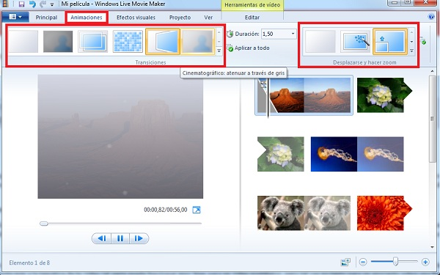
Unha vez organizados os aspectos principais do vídeo, imos á pestana animacións.
Transicións
Movemento de cámara (zoom)

Slide 10
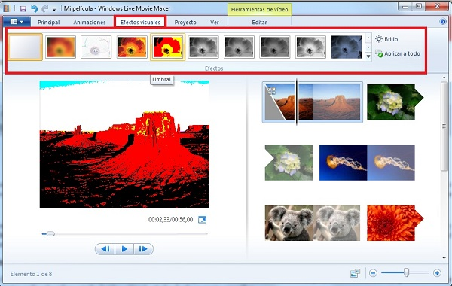
Na sección efectos visuales atopamos filtros cromáticos

Slide 11
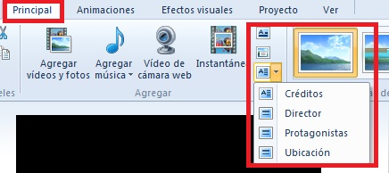
Na pestana Principal hai tres pequenos botóns para editar os textos do noso vídeo.

Slide 12
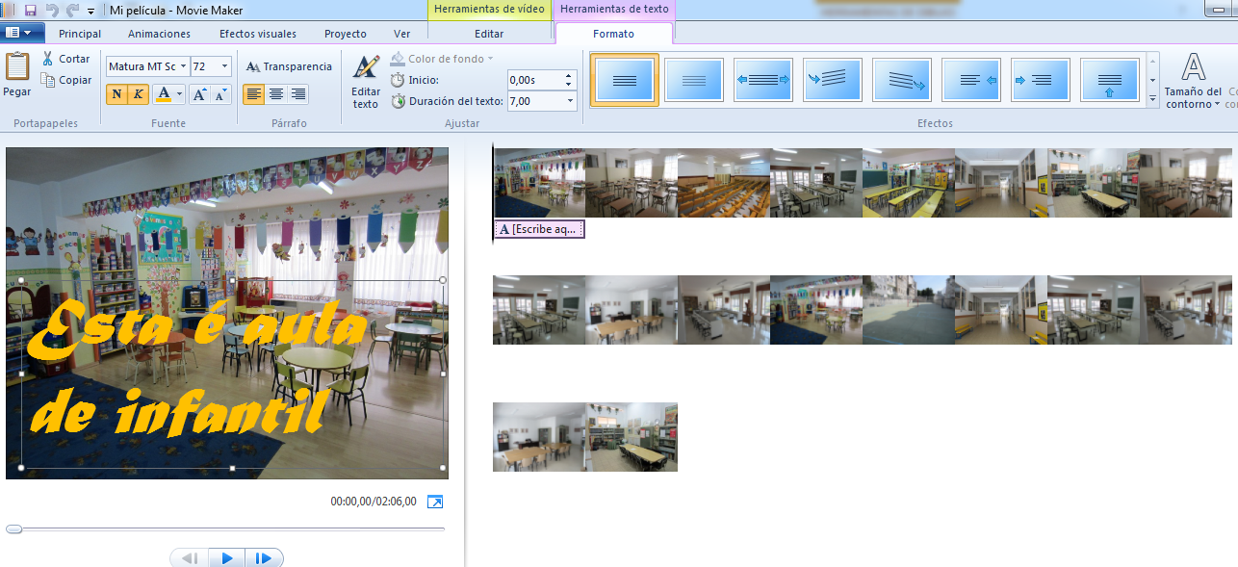
Fonte, tamaño e cor
Dirección e posición do texto
Axustar o tempo en pantalla

Slide 13
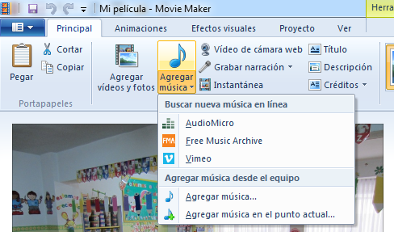
Para engadir Música ao noso proxecto imos a pestana principal, podemos importar calquera arquivo de son e aplicalo a todo o vídeo.

Slide 14
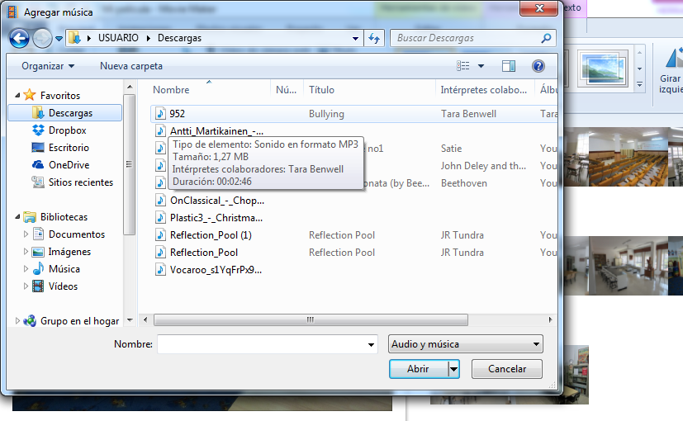
Ábrese un cadro de diálogo e seleccionamos o audio que precisemos

Slide 15
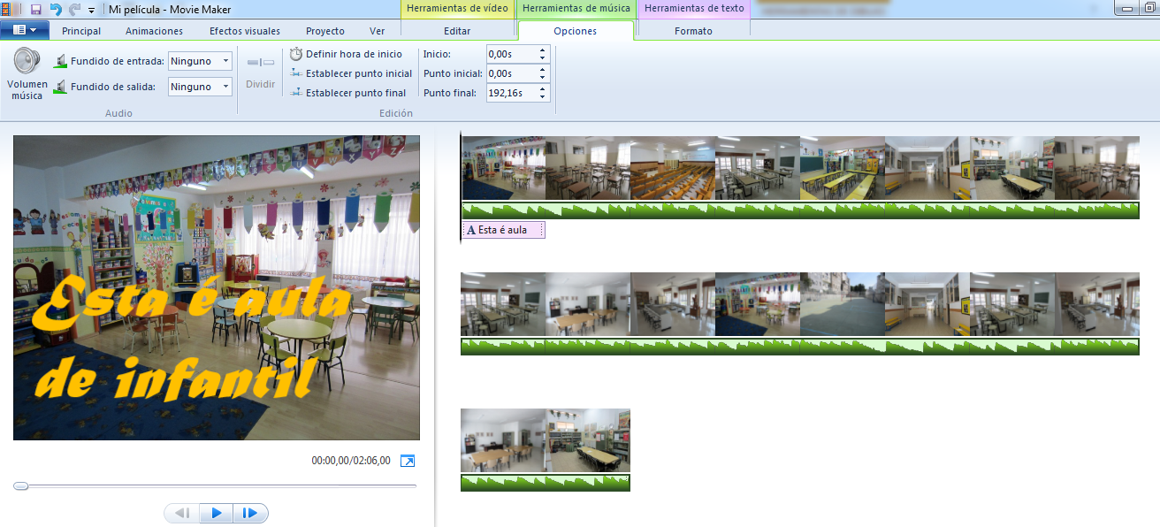
Unha vez engadida a música, temos varias opcións.
Momento de inicio e fin
Volume
Fundido de entrada e saída

Slide 16
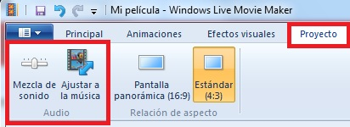
Por defecto o programa igualará a duración da música ou audio á do vídeo. Este recorte pódese configurar de forma manual o ben no control Mezcla de sonido dentro da pestana Proyecto.

Slide 17
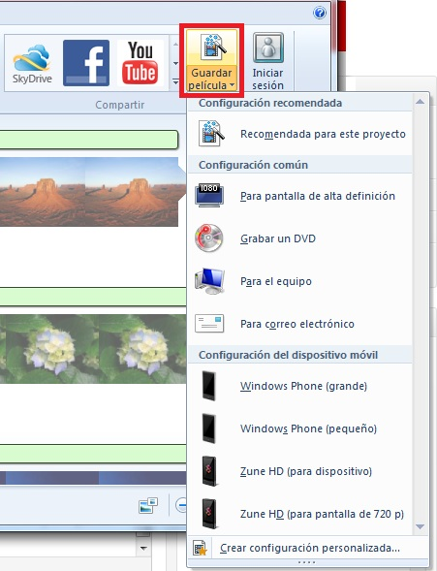
Para exportar e compartir o noso proxecto
existen varias opcións que inclúen varios formatos

Slide 18
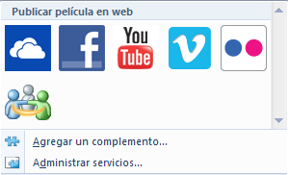
Tamén se pode compartir directamente en diferentes redes sociais e servizos de Internet.

Slide 19
Exemplos de proxectos do departamento feitos con Windows Movie Maker todos eles na canle do CPR Padre Feijoo Zorelle
School Day of non-violence and Peace
The Benefits of Reading
London Literary Tour
A Midsummer Night’s Dream

